Slide 1

FUNDAMENTOS DE PROGRAMACIÓN

Slide 2

¿Qué aprendimos la sesión anterior?

Slide 3
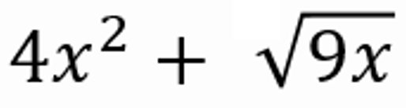
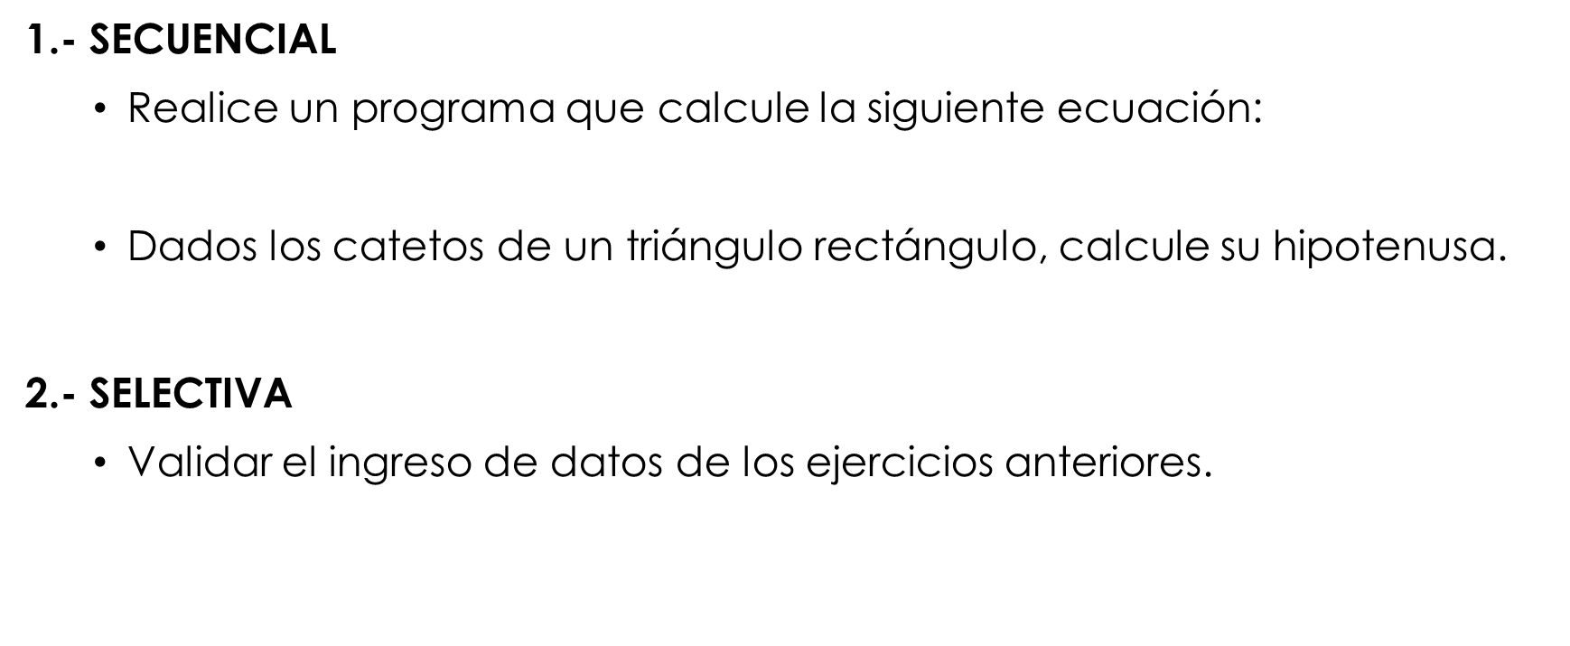
Programas utilizando estructura secuencial y selectiva
1.- SECUENCIAL
Realice un programa que calcule la siguiente ecuación:
Dados los catetos de un triángulo rectángulo, calcule su hipotenusa.
2.- SELECTIVA
Validar el ingreso de datos de los ejercicios anteriores.
Notes:
^^^^^^

Slide 4
ESTRUCTURAS DE CONTROL PARA LA PROGRAMACIÓN Mientras, Hacer – Mientras, Para
Fundamentos de Programación
Semana 11

Slide 5

Propósito
Identifica la sintaxis y empleo de estructuras repetitivas en el lenguaje de programación C++ (while, do while, for).

Slide 6
Agenda del día
1. Estructuras Repetitivas
While
Do – While
2. Ejercicios
For

Slide 7
ESTRUCTURAS REPETITIVAS

Slide 8
Estructuras repetitivas
Los programas utilizados hasta este momento han examinado conceptos de programación, tales como salidas, entradas, asignaciones, expresiones y operaciones, sentencias secuenciales y de selección. Sin embargo, muchos problemas requieren de características de repetición, en las que algunos cálculos o secuencia de instrucciones se repiten una y otra vez, utilizando diferentes conjuntos de datos.
Ejemplos:
Verificaciones de datos
Conteos
Acumulación de totales

Slide 9

Estructuras repetitivas
Examinaremos los diferentes métodos que utilizan los programadores para construir secciones de código repetitivas.
Cada repetición se conoce como iteración o pasada a través del ciclo.
Estudiaremos los bucles más típicos, tales como:
While
Do – While
For

Slide 10
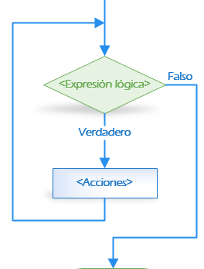
Estructura while
La estructura “while”, es una estructura repetitiva que realiza la cantidad de iteraciones que uno determine.
Necesita siempre una variable de tipo int, esta variable nos permitirá indicar desde donde inicia el bucle.

Slide 11
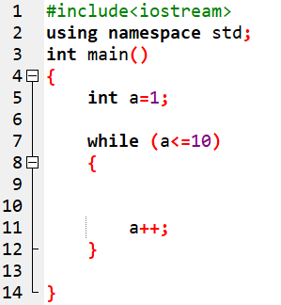

Estructura while
Variable a de tipo int, se inicializa por lo general en 1
Condición (a<=10), indica que ejecutará 10 veces el bucle
Variable a antes de cerrar la llave del While debe de incrementarse

Slide 12
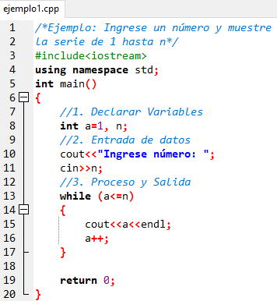
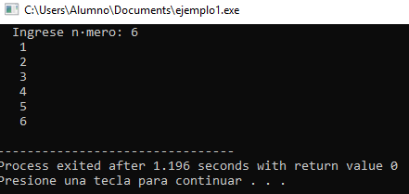
Ejemplo: while

Slide 13
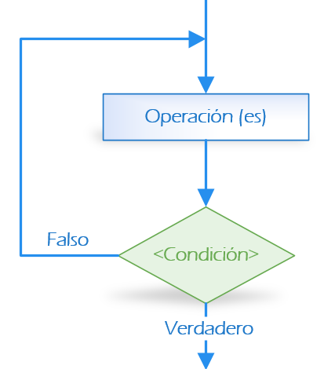


Estructura do – while
La estructura “do - while” es el equivalente a la estructura “Repetir - Hasta Que”.
Do - While repite el bucle hasta que se ingrese una condición falsa, se ejecuta por lo menos una vez el bucle.

Slide 14
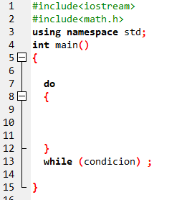
Estructura do – while
Aquí se coloca una condición falsa:
Ejemplo:
(n<=10)
Entonces el bucle se ejecutará hasta que se ingrese un valor superior a 10

Slide 15
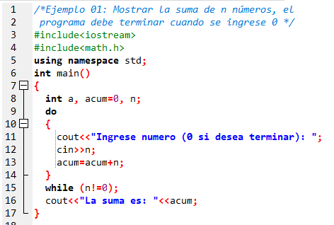
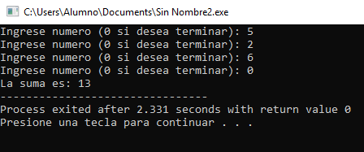
Ejemplo: do – while

Slide 16

1. Estructura repetitiva For
La estructura “For”, Permite ejecutar un conjunto de instrucciones de forma iterativa, conociendo un valor especifico inicial y otro valor final, además nos permiten determinar el paso entre cada iteración del ciclo.

Slide 17
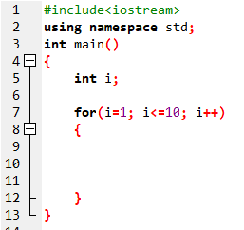
Sintaxis de estructura for
Se declara la variable i y siempre será de tipo int
Incremento
Valor Final
Valor Inicial

Slide 18
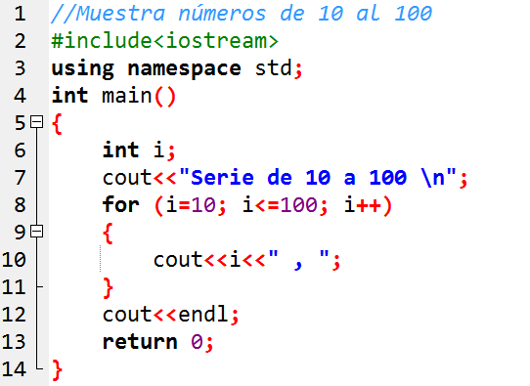
Ejemplo: for
¿Cuántos elementos generó, cuál es la suma?
¿Puedo generar otras series?
¿Puedo mostrar la serie en orden inverso?

Slide 19
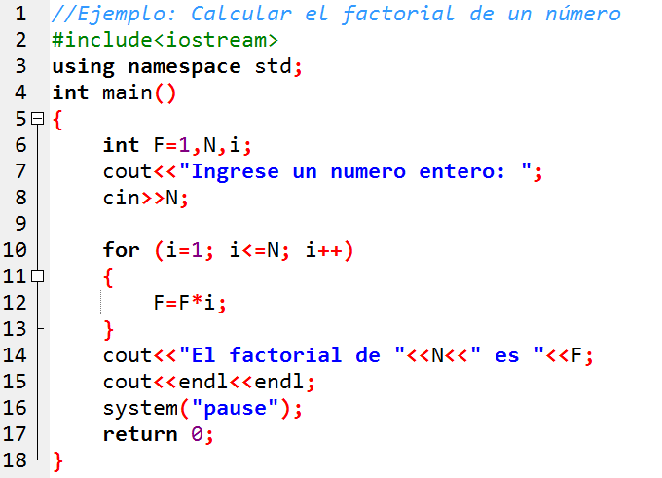
Ejemplo: for

Slide 20
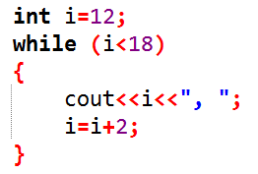
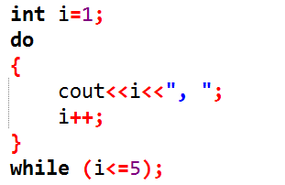
Mostrar los valores de i en los siguientes ciclos:
.
12, 14, 16,
12, 14, 16, 18,
12, 14,
.
1, 2, 3,
1, 3, 5,
1, 2, 3, 4, 5,

Slide 21
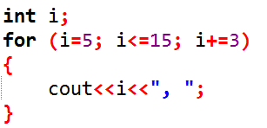
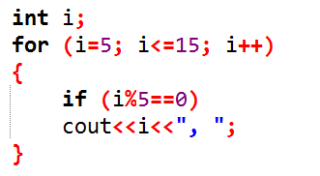
Mostrar los valores de i en los siguientes ciclos:
.
5, 8, 11, 14,
5, 8, 11, 14, 17
5, 10, 15,
.
5, 7, 9, 11, 13, 15,
5, 10, 15, 20,
5, 10, 15,

Slide 22
Ejercicios
WHILE
DO WHILE
FOR

Slide 23
Elaborar los siguientes programas
Que solicite el ingreso de un número y muestre números múltiplos de 3 desde 0 hasta el número ingresado (while).
Que permita el ingreso de notas mientras sean entre 0 y 20, si se ingresa un nota no válida, finaliza mostrando la suma, cantidad de notas y el promedio de las notas ingresadas (do – while).

Slide 24
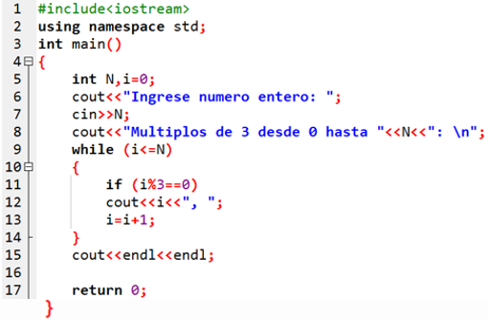
1.

Slide 25
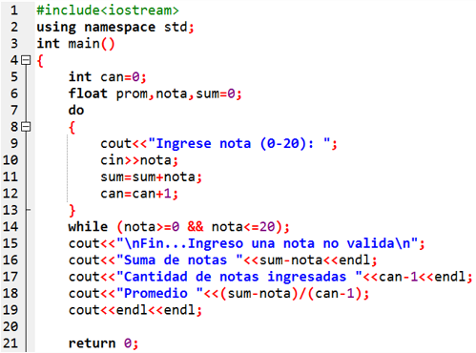
2.

Slide 26
Elabora los siguientes programas (for)
Que solicite el ingreso de un número y muestre números múltiplos de 7 desde 10 hasta el número ingresado (for).
Que permita el ingreso de N notas (de 0 a 20), mostrar el promedio de las notas ingresadas (for).
Que solicite el ingreso de N números y luego muestre la cantidad de pares, impares, positivos y negativos (for).

Slide 27
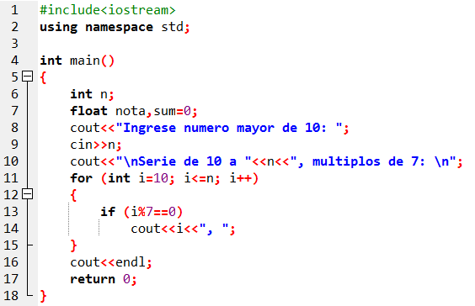
1.

Slide 28
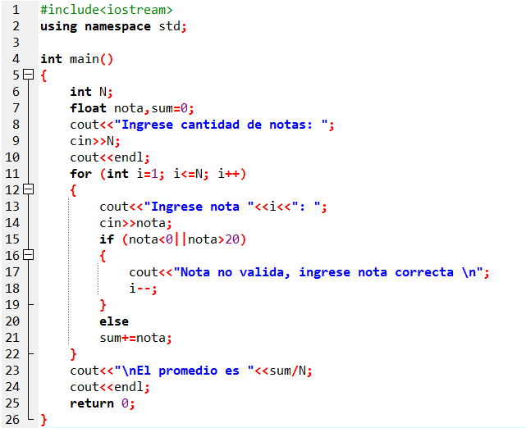
2.

Slide 29
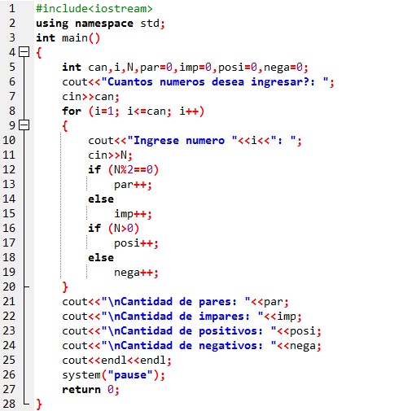
3.

Slide 30

Preguntas

Slide 31

Reflexionemos

Slide 32



